Slide 1
任务1 常见寄生虫病防治

Slide 2
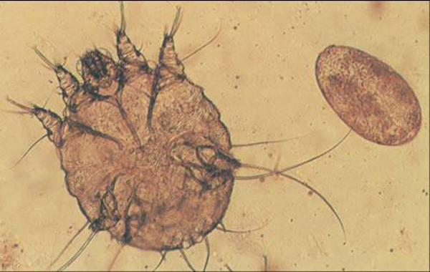
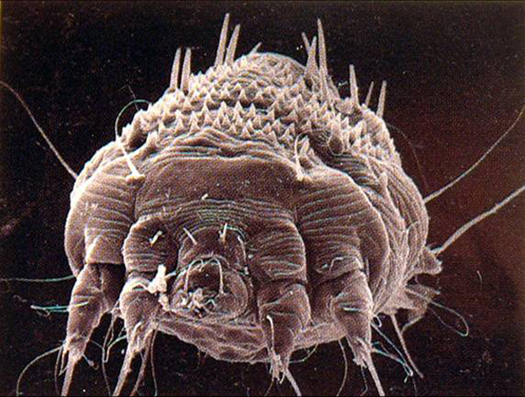
四、疥螨病

Slide 3
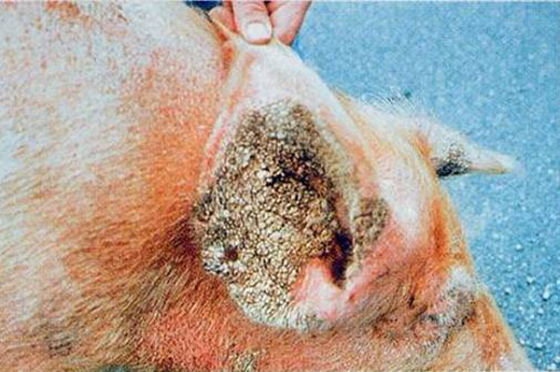
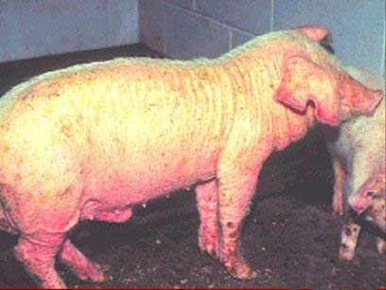
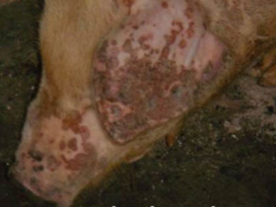
四、疥螨病

Slide 4
四、疥螨病
病原：疥螨。不完全变态发育，分虫卵、幼虫、若虫、成虫4个阶段。
流行病学：直接接触或间接接触传播。
临床症状：寄生于表皮内所引起的慢性皮肤病，表现剧痒。
病理变化：湿疹性皮炎、皮肤结痂、皮肤肥厚、脱毛。
临床诊断：刮取病料镜检。

Slide 5
四、疥螨病
防治措施：
1.药物：外用药（有机磷类、甲脒类、菊脂类）、内服药（抗生素类）。
2.方法：口服、皮下注射、局部涂擦或喷淋、药浴及背部浇泼。
3.杀虫：在对动物治疗的同时，应对畜舍及用具杀虫，并且在相隔7至10天后再次用药。

